Slide 1




Tiết 3,4

Slide 2

Tôi là trống trường. Thân hình tôi đẫy đà, nước da nâu bóng. Học trò thường gọi tôi là bác trống. Có lẽ vì các bạn thấy tôi ở trường lâu lắm rồi. Chính tôi cũng không biết mình đến đây từ bao giờ.
Hằng ngày, tôi giúp học trò ra vào lớp đúng giờ. Ngày khai trường, tiếng của tôi dõng dạc “tùng…tùng…tùng…”, báo hiệu một năm học mới.
Bây giờ có thêm anh chuông điện, thỉnh thoảng cũng “reng…reng…reng…” báo giờ học. Nhưng tôi vẫn là người bạn thân thiết của các cô cậu học trò.
Tiết 3,4
Huy Bình

Slide 3




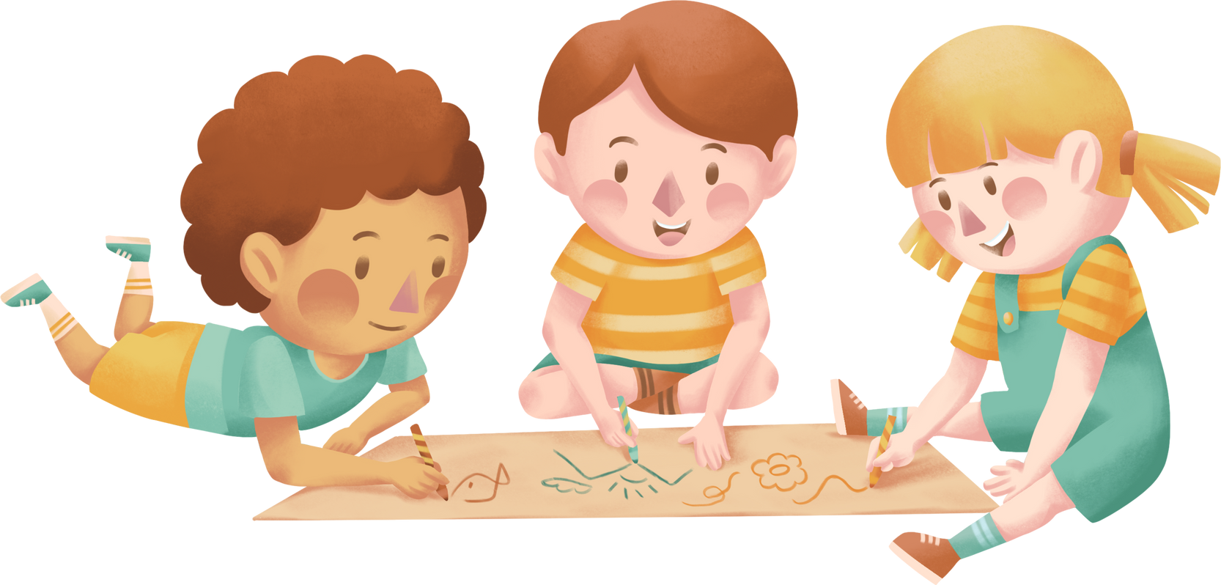

Tìm trong và ngoài bài đọc Bác trống trường từ ngữ có tiếng chứa vần ang, an, au, ao
thỉnh thoảng
chuông
ang
an
au
ao
hàng
bạn
cau
lao
gần gũi
vàng
lan
thau
mào
thang
can
sáu
cao

